Slide 1
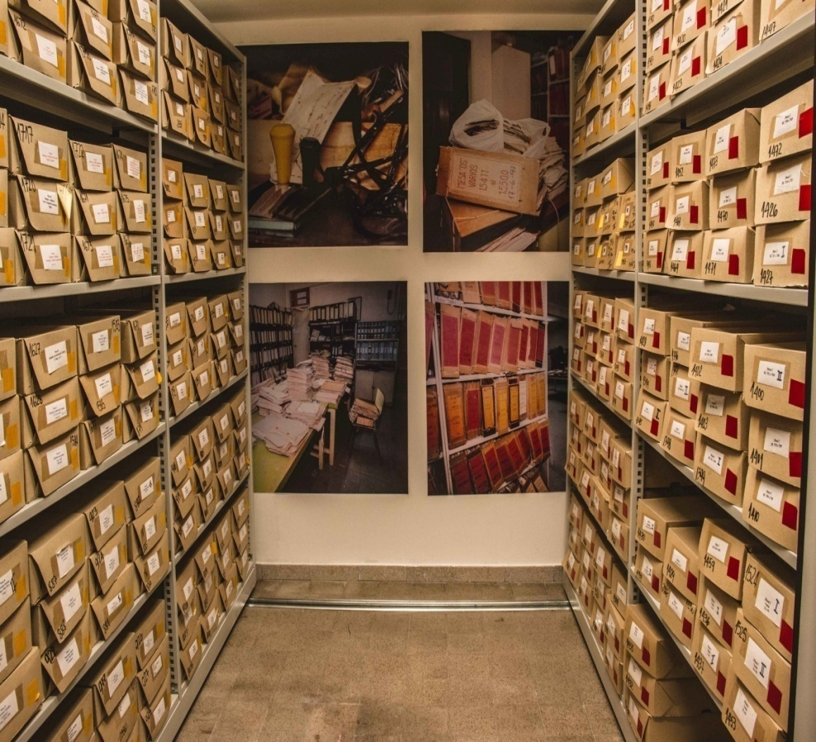
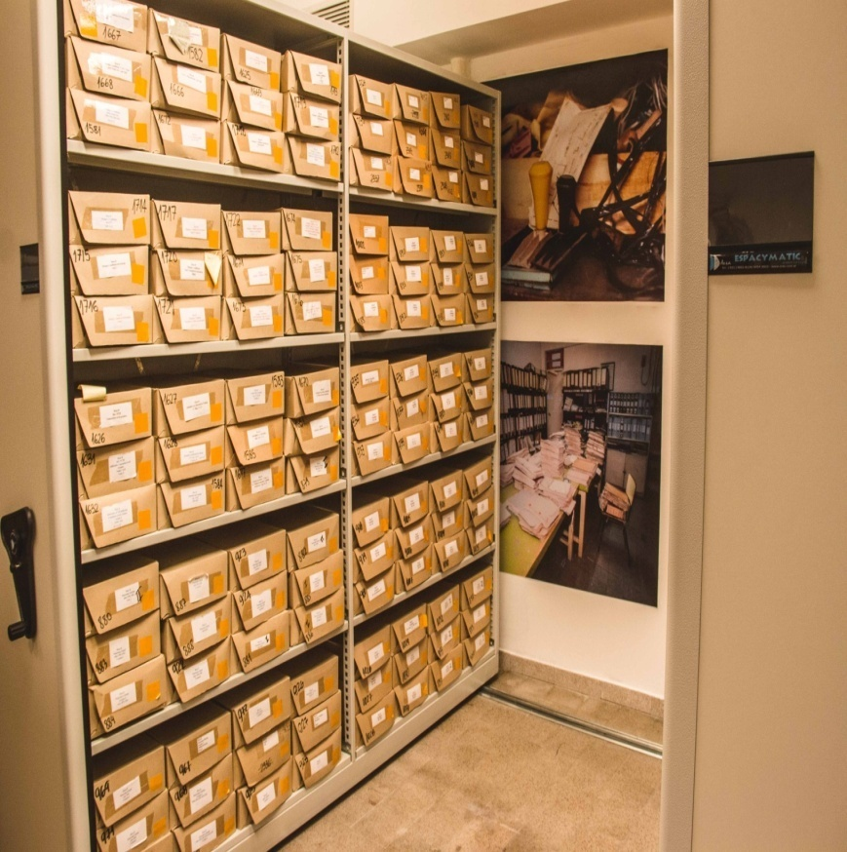

Archivo y Centro de Documentación Comisión provincial por la Memoria

Slide 2
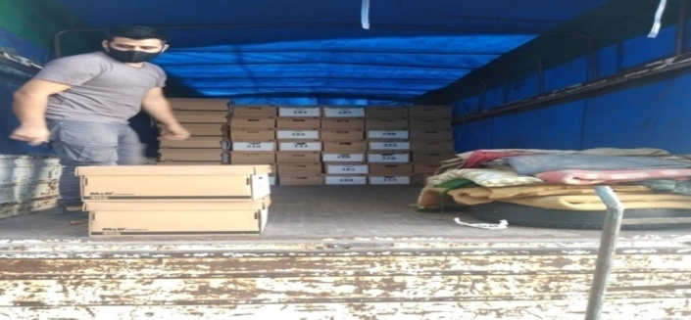
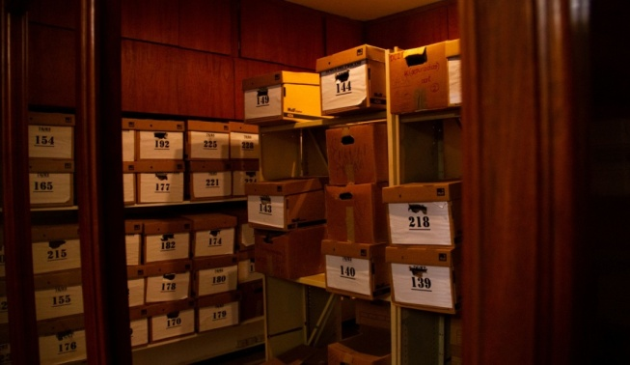
Historias clínicas de partos y nacimientos del Hospital San Roque de Gonnet (1976 – 1983)
El Hospital decidió conservar HC del período 1976 – 1983 - la normativa provincial decreto 536/1999 indica su eliminación- por considerar que podían contener información relacionada con delitos de lesa humanidad.
El 13 de abril de 2021 el Hospital cede dicha documentación a la CPM para su guarda y gestión.
Se llevó a cabo el traslado de las HC contenidas en 296 cajas de archivos.

Slide 3
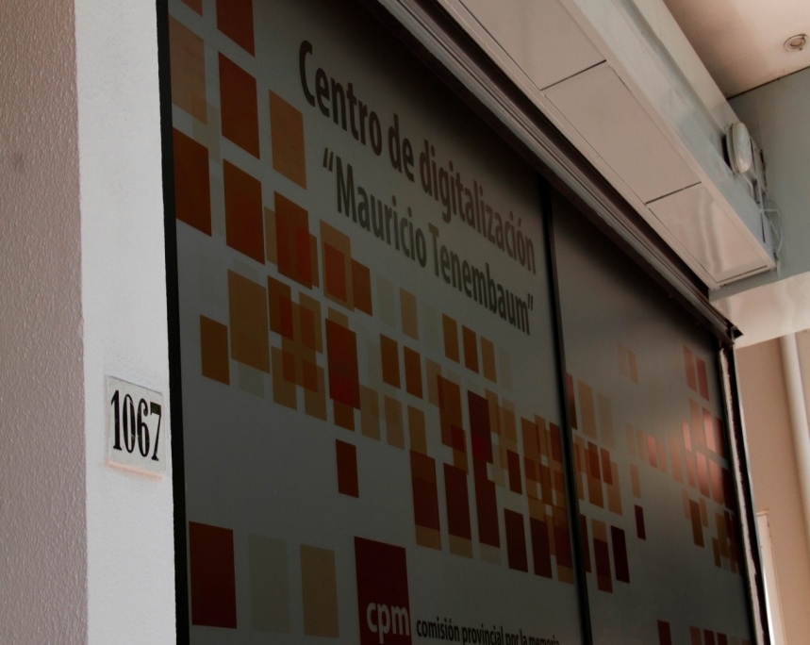
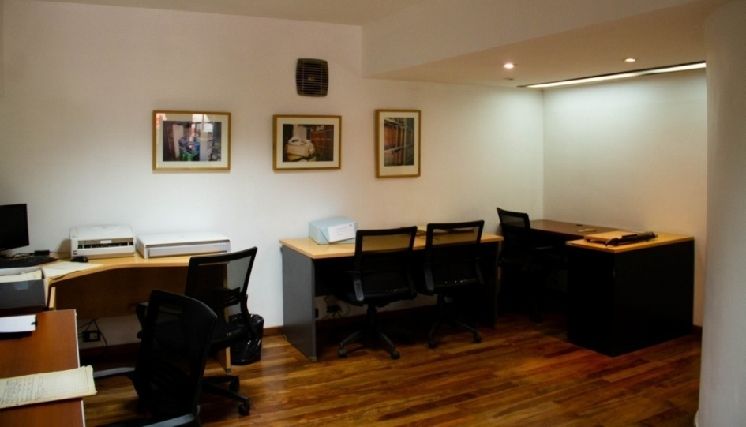
Plan de trabajo
Revisión somera de la documentación para planificar tareas de limpieza, identificación y descripción.
Consulta a especialistas de la salud y de organismos de DDHH para definir campos a relevar.
Relevamiento de normativa vinculada a HC de prov Bs As.
Inauguración de un centro de digitalización con un espacio de limpieza y guarda.

Slide 4
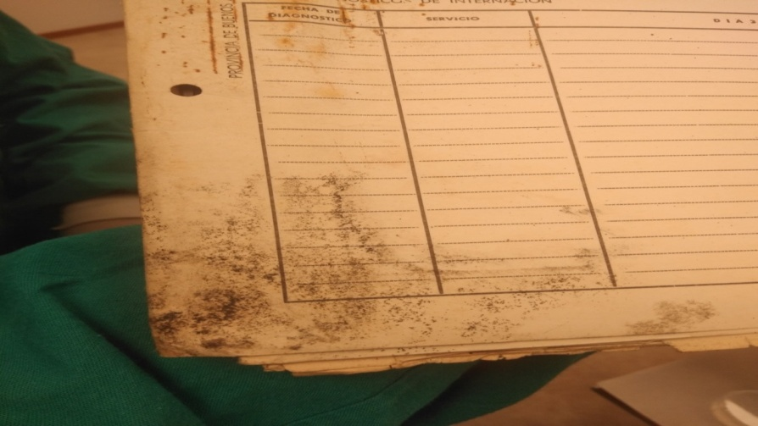
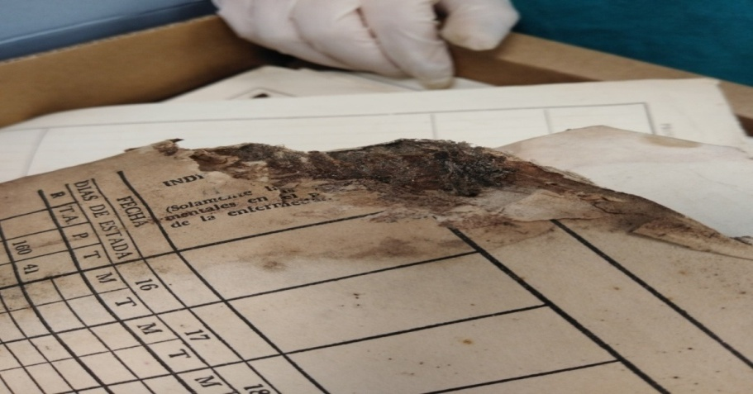
Conservación
Limpieza y extracción de elementos metálicos.
Capacitación interna sobre conservación y restauración de bienes archivísticos y bibliográficos.
Desinfección ante presencia de agentes biológicos.
Habilitar espacio de cuarentena/aislamiento.
Revisiones periódicas de la documentación ya desinfectada.
Ingresar al depósito del Centro de Documentación y Archivo.

Slide 5
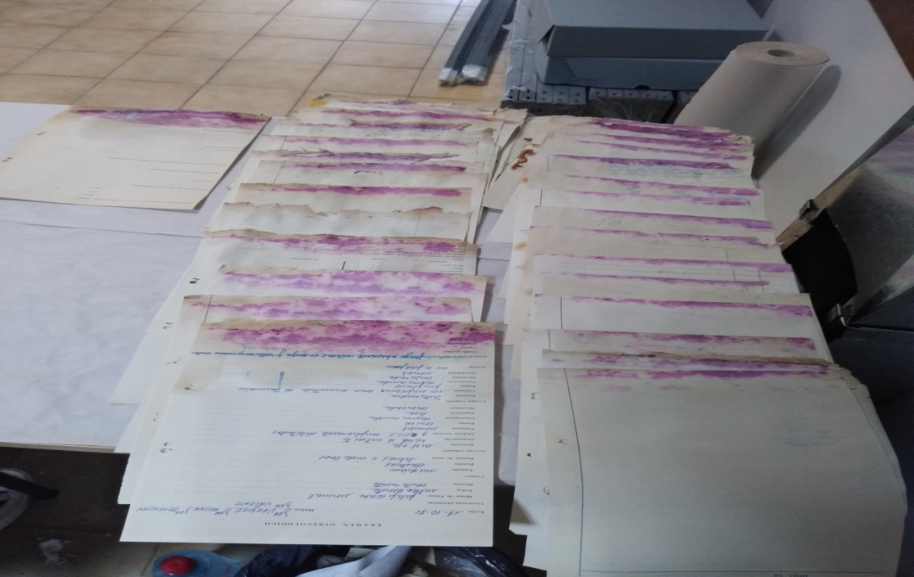
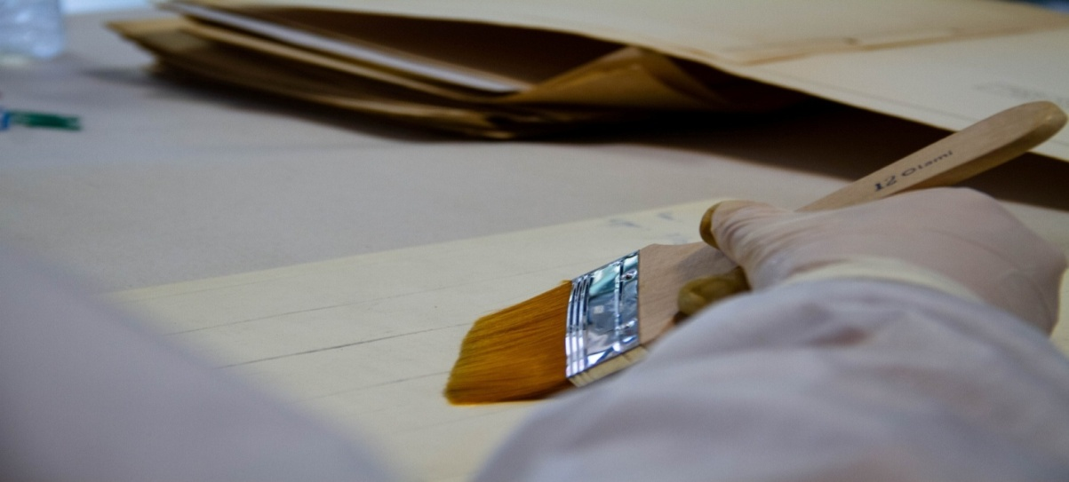
Conservación
Material con presencia de agentes biológicos: desinfección, secado, limpieza con pincel y guardado en cajas de conservación.
En la fotografía se observa el proceso de secado.
Limpieza mecánica, documento por documento con pinceletas de cerda suave.

Slide 6
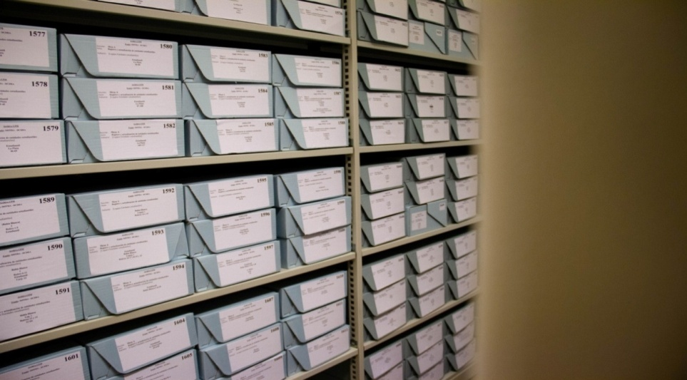
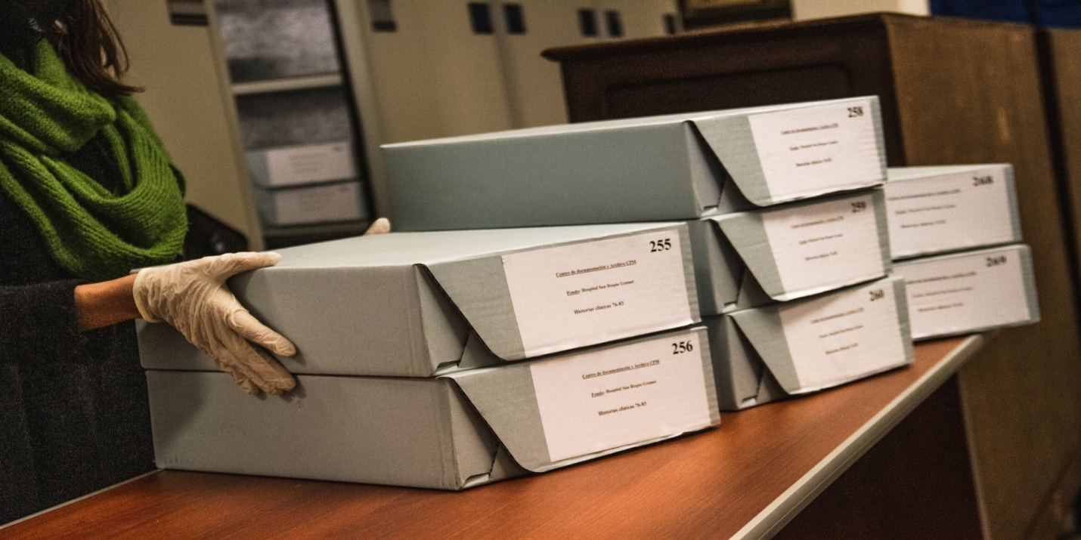
Instalación y guarda
Aquella documentación que ha cumplido el tiempo de aislamiento, ingresa al depósito del Centro de Doc y Archivo

Slide 7
Identificación y clasificación
Visionado somero de la documentación a fin de identificar datos para la carga.
Consulta a investigadores/ras, trabajadores/ras de organismos de DDHH que han trabajado con HC e historia de la salud.

Slide 8
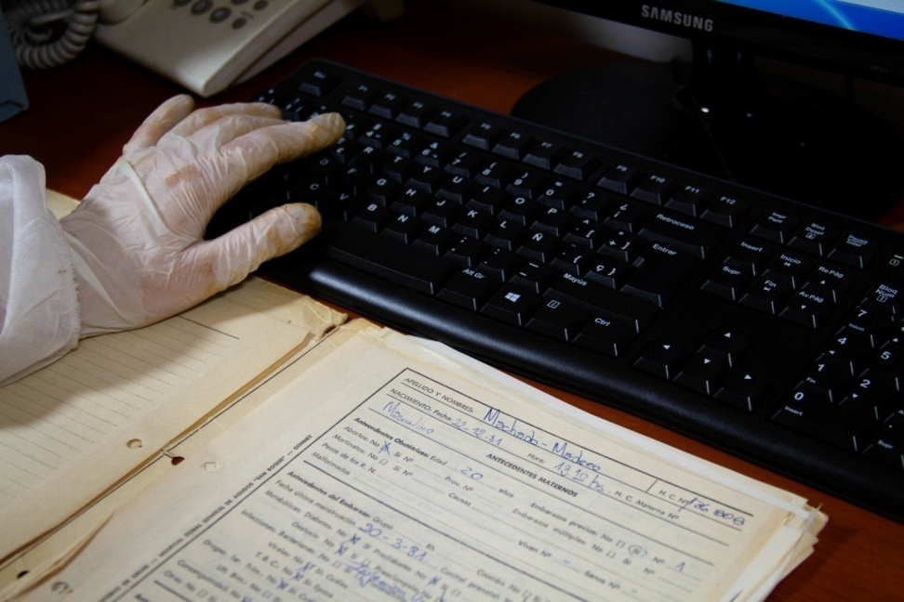
Descripción: Campos del inventario
Número de caja/número de HC/nombre de la/el paciente/nacionalidad/lugar de residencia/motivo que da origen a la apertura de la historia clínica/nombre de la madre en caso de que la HC sea del nacidx/edad de la madre/fecha de nacimiento/sexo del niñe/fallecido/parto múltiple/entre otros.

Slide 9
Descripción: información general observada durante la descripción
Durante el proceso de descripción y análisis de las más de 16000 HC identificamos información referida a abortos, partos domiciliarios, embarazos adolescentes - notoria la cantidad de mujeres/niñas que al momento del parto tenían entre 12 y 18 años- y datos de origen que dan cuenta de una gran cantidad de población de otras provincias del país y de países limítrofes.

Slide 10
Desafíos/conclusiones
Conservar Historias Clínicas a pesar de que la normativa prescribe su eliminación se convirtió en una decisión de gran valor para la garantía de derechos y para el desarrollo de las ciencias sociales y médicas.
El trabajo de preservación y descripción nos sitúa frente a la posibilidad de dar acceso a documentación sobre la que no se considera con valor secundario
Son pocos los Archivos que en nuestro país cuentan con fondos documentales referidos a la historia de la salud.

Slide 11
Desafíos/conclusiones
Las HC pueden convertirse en prueba para la reparación en caso de apropiaciones ilegales, adopciones regulares e irregulares, historias personales y familiares; ser memoria institucional del Hospital y de la salud provincial; ser fuente para investigaciones sociales y médicas.
Quizás esta experiencia sirva también para abrir la discusión acerca del valor documental que se les otorga a las Historias Clínicas.

Slide 12
Desafíos/conclusiones
La documentación ya fue consultada por partes interesadas.
Se abrirá a la consulta pública de acuerdo al protocolo de acceso del Centro de Documentación y Archivo de la CPM, a la Ley provincial 12475 de acceso a la información pública y a la Ley 25.326 de Protección de datos personales.
Difusión porque un archivo que no se conoce, no puede cumplir con su función social

